Slide 1
Параллельное программирование при решении некоторых задач
Чистяков Г.А. ВМ-42

Slide 2
Современные технологии
Потоки
OpenMP
MPI
pthread
Cuda
и т.д.

Slide 3
OpenMP
OpenMP (Open Multi-Processing) - это набор директив компилятора, библиотечных процедур и переменных окружения, которые предназначены для программирования многопоточных приложений на многопроцессорных системах с единой памятью на языках C, C++ и Fortran.

Slide 4
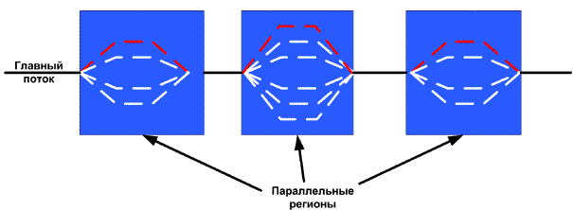
Принцип работы OpenMP

Slide 5
Приложение начинает выполняться в последовательном режиме (поток-мастер).
При входе в параллельную область порождаются дополнительные потоки.
После порождения каждый поток получает свой уникальный номер, причем поток-мастер всегда имеет номер 0.
Все потоки исполняют один и тот же код, соответствующий параллельному региону.
При выходе из параллельной области основной поток дожидается завершения остальных, и дальнейшее выполнение программы продолжает только он.

Slide 6
Преимущества:
Относительная простота написания параллельных программ.
Код параллельной программы отличается от кода последовательной программы только наличием специальных директив OpenMP, которые, в случае необходимости, могут игнорироваться компилятором. Пользователь получает возможность одновременной работы как с последовательной, так и с параллельной программой.
Инкрементальный подход в написании параллельной программы: взяв за основу последовательный код, пользователь постепенно добавляет в него специальные директивы.

Slide 7
Недостатки:
Компилятор далеко не всегда может сгенерировать оптимальный код. Приложение, явно использующее многопоточность, как правило, оказывается более эффективным.
Программу, написанную с использованием OpenMP, невозможно модифицировать для использования в системах с разделенной памятью.

Slide 8
MPI
MPI (Message Passing Interface) - программный интерфейс для передачи информации, который позволяет обмениваться сообщениями между процессами, выполняющими одну задачу.
MPI является наиболее распространённым стандартом интерфейса обмена данными в параллельном программировании, существуют его реализации для большого числа компьютерных платформ. Используется при разработке программ для кластеров и суперкомпьютеров.

Slide 9
Основным средством коммуникации между процессами в MPI является передача сообщений друг другу. В стандарте MPI описан интерфейс передачи сообщений, который должен поддерживаться как на платформе, так и в приложениях пользователя.
MPI поддерживает два подхода к созданию параллельных программ: MIMD и SPMD.
MPI имеет средства для идентификации процессора, на котором выполняется программа, что предоставляет возможность организовать различия в вычислениях в зависимости от используемого программой процессора.

Slide 10
Потоки
Концепция потоков традиционна для большинства ОС.
Программист сам создает необходимое число потоков, которым поручает выполнение определенной задачи.
Вся ответственность за синхронизацию по доступу к данным, предотвращение взаимоблокировок и «гонок» лежит на программисте.

Slide 11
Конфигурация оборудования
Замер времени выполнения всех программ проводился на двух вычислительных системах следующей конфигурацией:
Intel Core Duo (1,8 GHz, L2 2Mb), 2 x 1 Gb DDR2 pc5300
Intel Atom N450 (1,66 GHz, L2 512Kb), 1 x 1 Gb DDR2 pc5300

Slide 12
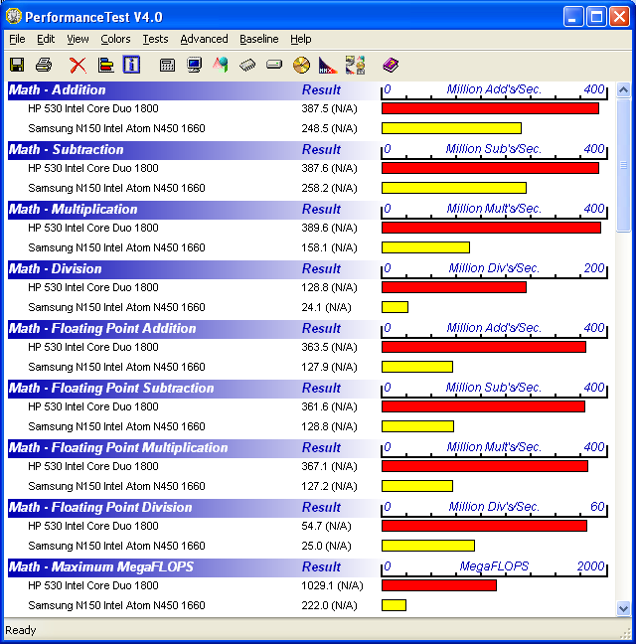
Сравнение конфигураций

Slide 13
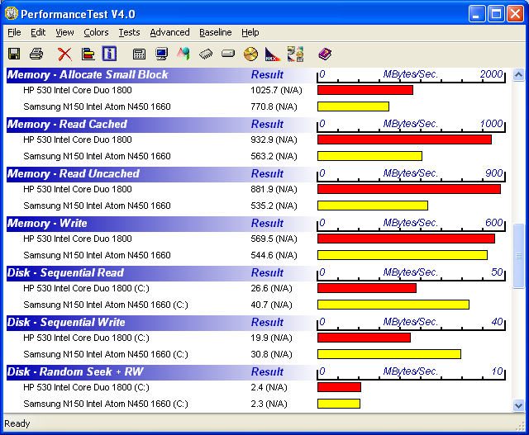
Сравнение выполнялось с помощью программы Performance Test 4.0

Slide 14
Задача нахождения суммы на интервале

Slide 15

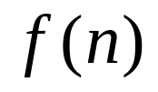
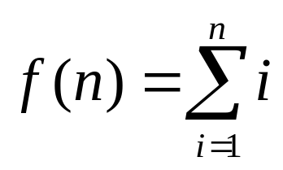
Постановка задачи
По заданному
найти
, где
определяется как
Иными словами требуется найти сумму подряд идущих натуральных чисел с 1 по
.

Slide 16
Последовательный алгоритм решения задачи
При использовании последовательной схемы вычислений необходимо выполнить n-1 операцию сложения: вычислим сумму первого и второго члена последовательности, к полученной сумме прибавим третий элемент, затем четвертый и так далее.
При таком подходе, если вычислительная система имеет более одного процессора, то все они, кроме одного, будут простаивать, так как на каждом шаге алгоритма необходимо выполнить одну операцию сложения, а каждый следующий шаг зависит от предыдущего.

Slide 17
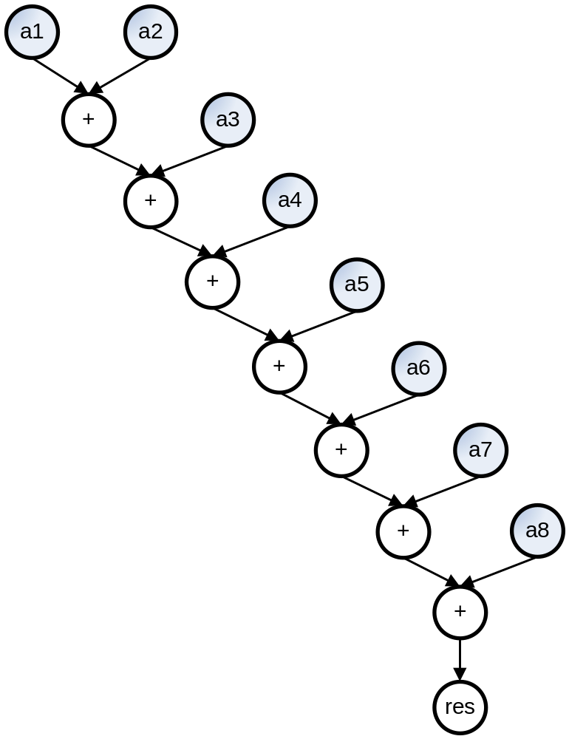
Для n = 8 получаем

Slide 18




Параллельный алгоритм решения задачи
Для решения задачи в многопроцессорной системе можно воспользоваться более эффективной каскадной схемой вычислений. При ее использовании входные данные представляются листьями двоичного дерева, а каждый узел дерева представляет собой результат сложения своих «детей».
При каскадном суммировании для получения результата необходимо также выполнить операцию сложения, но, в предположении, что число входных элементов , на -ой итерации параллельно может быть выполнено
операций сложения.

Slide 19

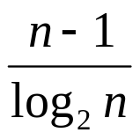
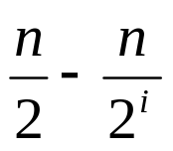
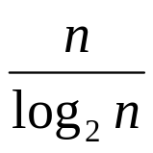
Таким образом, при условии использования процессоров, полученное ускорение составляет
,однако эффективность системы с ростом объема входных данных падает, так как на -ой итерации простаивает процессоров.
Каскадную схему можно модифицировать следующим образом:
Пусть на первом шаге входные данные разбиваются на групп, суммирование элементов которых осуществляется последовательно.
После этого к полученным частичным суммам применяется описанная выше каскадная схема вычислений.

Slide 20
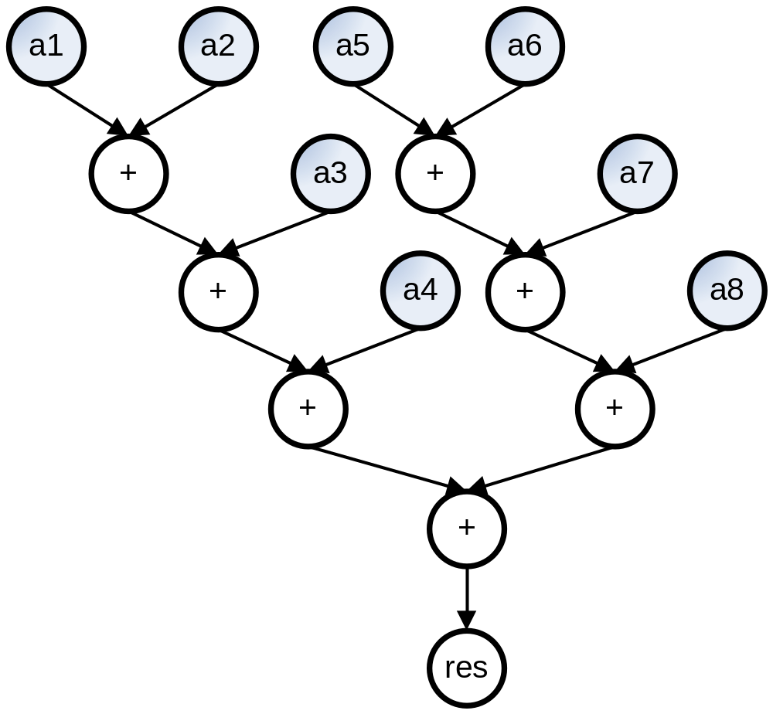
Для n = 8 и двух процессорах в системе получаем

Slide 21
Пример разработки программы на C++ с OpenMP
#define _CRT_SECURE_NO_DEPRECATE
#include <iostream>
//Подключаем OpenMP
#include <omp.h>
#include <cmath>
#include <algorithm>
#include <time.h>
#pragma comment (linker,"/STACK:64000000")
using namespace std;

Slide 22
int main()
{
freopen("input.txt","r",stdin);
freopen("output.txt","w",stdout);
//Устанавливаем границу интервала
long long i, up = 1000000000;
long long res = 0;
//Замеряем время старта
clock_t start = clock();
//Пробуем посчитать сумму на интервале последовательно
for(i = 1; i <= up; i++)
res += i;
//Выводим время работы и полученный результат
cout << clock() - start << "\n";
cout << res <<"\n";
//Обнуляем результат и замеряем время снова
res = 0;
start = clock();

Slide 23
//Данная директива указывает компилятору, что блок должен выполняться параллельно
#pragma omp parallel
{
//Данная директива указывает, что цикл for, следующий за ней необходимо выполнять
//параллельно. При этом переменная i должна быть собственной в каждом потоке, а
//все значения res необходимо просуммировать
#pragma omp for private(i) reduction(+: res)
for(i = 1; i <= up; i++)
res += i;
}
//Выводим время работы и полученный результат
cout << clock() - start << "\n";
cout << res;
return 0;
}

Slide 24
Пример разработки программы на C++ с MPI
//Подключаем MPI
#include "mpi.h"
#include <stdio.h>
//Определяем размерность задачи
#define N 1000000000
int main(int argc, char *argv[])
{
int numtasks, taskid, numworkers, source, dest, tsk, aveN, extra, offset, k, rc;
long long res = 0, ans = 0;
//Переменная для времени работы
double time;
MPI_Status status;
rc = MPI_Init(&argc,&argv);
rc |= MPI_Comm_size(MPI_COMM_WORLD, &numtasks);
rc |= MPI_Comm_rank(MPI_COMM_WORLD, &taskid);
//Проверяем на корреткность
if (rc != MPI_SUCCESS)
printf ("Error");
numworkers = numtasks - 1;

Slide 25
//Если мастер
if (taskid == 0)
{
//Делим на подзадачи
aveN = N/numworkers;
extra = N%numworkers;
offset = 1;
//Замеряем время
time = MPI_Wtime();
//Раздаем подзадачи
for (dest=1; dest<=numworkers; dest++)
{
if(dest <= extra)
tsk = aveN + 1;
else
tsk = aveN;
MPI_Send(&offset, 1, MPI_INT, dest, FROM_0, MPI_COMM_WORLD);
MPI_Send(&tsk, 1, MPI_INT, dest, FROM_0, MPI_COMM_WORLD);
offset += tsk - 1;
}

Slide 26
//Принимаем решения
for (source = 1; source <= numworkers; source++)
{
MPI_Recv(&res, 2, MPI_UNSIGNED_LONG, source, 2, MPI_COMM_WORLD, &status);
ans += res;
}
//Выводим время работы
printf ("%.3lf\n", MPI_Wtime() - time);
}
//Если не мастер
if (taskid > 0)
{
//Получаем задачу
MPI_Recv(&offset, 1, MPI_INT, 0, FROM_0, MPI_COMM_WORLD, &status);
MPI_Recv(&tsk, 1, MPI_INT, 0, FROM_0, MPI_COMM_WORLD, &status);
//Решаем ее
for (k = offset; k < offset + tsk - 1; k++)
res += k;
//Возвращаем ответ
MPI_Send(&res, 2, MPI_UNSIGNED_LONG, 0, 2, MPI_COMM_WORLD);
}
//Конец программы
MPI_Finalize();
}

Slide 27
Пример разработки программы на Java с потоками
//Последовательный алгоритм
public class Sum {
SumResult Calc(int from, int to) {
long res = 0;
//Замеряем время старта
long time = System.currentTimeMillis();
//Считаем сумму на интервале from - to
for(int i = from; i <= to; i++)
res +=i;
//Возвращаем ответ
return new SumResult(res, System.currentTimeMillis() - time);
}
}

Slide 28
//Параллельный алгоритм
//Для того, чтобы класс мог выполняться в отдельном потоке, необходимо, чтобы он реализовывал
//интерфейс Runnable
public class SumTh implements Runnable{
//Поток, в котором будет запускаться класс
Thread th;
//Этот класс будет считать сумму на интервале from - to
int from, to;
//Результат будет храниться в поле res
long res;
//Конструктор класса
//На вход получается переменные to и from
//А также имя потока для его идентификации
SumTh(int from, int to, String thName) {
res = 0;
this.from = from;
this.to = to;

Slide 29
//Данный экземпляр класса создается в новом потоке th с именем thName
//Поток th начинает свою работу (передается управление методу run)
//после вызова метода start
th = new Thread(this, thName);
th.start();
}
//Здесь осуществялется основная работа – подсчет результата
public void run() {
for(int i = from; i <= to; i++)
res +=i;
}
}

Slide 30
public class SumParallel {
//Метод Calc получает на вход границы интервала и число потоков, которые надо создать
SumResult Calc(int from, int to, int thCount) {
//Замеряем время старта работы
long time = System.currentTimeMillis();
//Массив дочерних классов, каждый из которых будет считать значение подинтервала
SumTh[] th = new SumTh[thCount];
//В этом блоке считается длина интервала, которую будет передана в качестве подзадачи
//дочерним потокам
int next = from, d;
if((to - from + 1) % thCount != 0)
d = (to - from + 1) / thCount + 1;
else
d = (to - from + 1)/ thCount;
//Создаются дочерние потоки
for(int i = 0; i < thCount; i++) {
th[i] = new SumTh(next, Math.min(next + d - 1, to), String.valueOf(i));
next += d;
}

Slide 31
//В этом блоке поток-мастер ждет завершения работы дочерних потоков
try {
//Специальный метод join усыпляет опросивший поток до тех пор, пока
//опрошенный поток не завершит работу
for(int i = 0; i < thCount; i++)
th[i].th.join();
} catch (InterruptedException e) {
//В случае непредвиденной ошибки на консоль будет выведено сообщение об
//ошибке
System.err.print("Ошибка выполнения");
System.err.flush();
return new SumResult(0, 0);
}
//Подсчитаем итоговый результат с помощью опроса дочерних потоков
long res = 0;
for(int i = 0; i < thCount; i++)
res += th[i].res;

Slide 32
//Программисту не нужно заботиться об уничтожении дочерних потоков, так как за него
//это сделает автоматический сборщик мусора
//Вернем итоговый результат и время работы
return new SumResult(res, System.currentTimeMillis() - time);
}
}

Slide 33
Результаты тестирования
Intel Core Duo
Java
n | Один поток | Два потока | Коэффициент
1000000 | 16 | 16 | 1,0000
10000000 | 70 | 31 | 2,2581
100000000 | 507 | 282 | 1,7979
1000000000 | 5031 | 2687 | 1,8723

Slide 34
C++
 | Один поток | OpenMP |  | MPI
n |  |  | Коэффициент |  | Коэффициент
1000000 | 16 | 15 | 1,0667 | 31 | 0,5161
10000000 | 31 | 16 | 1,9375 | 16 | 1,9375
100000000 | 297 | 192 | 1,5469 | 210 | 1,4143
1000000000 | 3079 | 1750 | 1,7594 | 2094 | 1,4704

Slide 35
Intel Atom
Java
n | Один поток | Два потока | Коэффициент
1000000 | 15 | 15 | 1,0000
10000000 | 78 | 47 | 1,6596
100000000 | 711 | 453 | 1,5695
1000000000 | 7078 | 4469 | 1,5838

Slide 36
C++
 | Один поток | OpenMP |  | MPI
n |  |  | Коэффициент |  | Коэффициент
1000000 | 0 | 0 | 1,0000 | 16 | 1,0000
10000000 | 31 | 40 | 0,7750 | 31 | 1,0000
100000000 | 488 | 395 | 1,2354 | 476 | 1,0252
1000000000 | 5188 | 3737 | 1,3883 | 4513 | 1,1496

Slide 37
Задача нахождения произведения многочленов

Slide 38
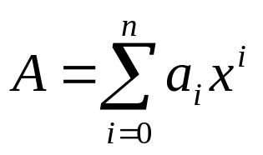
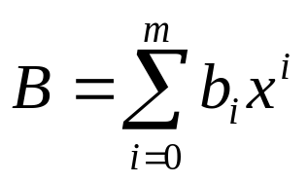


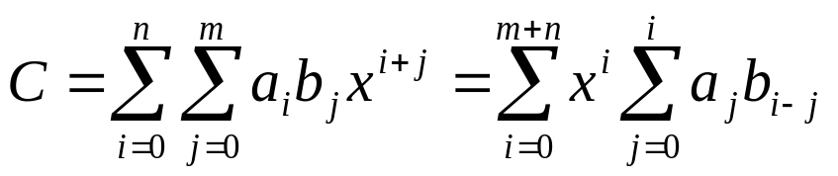


Постановка задачи
Пусть заданы два многочлена
и
. Тогда их произведением назовем
многочлен
, такой что
,
или
.
По заданным многочленам и требуется найти многочлен .

Slide 39

Алгоритм решения задачи по определению
Задача может быть решена по определению. Сложность такого алгоритма составит .
Такой алгоритм обладает высокой степенью параллелизма. Каждый поток может обрабатывать первый многочлен и часть второго многочлена.
После этого частичные результаты необходимо сложить.

Slide 40


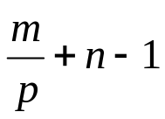
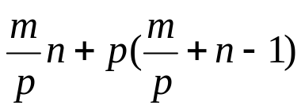
В случае параллельной реализации рассмотренного алгоритма потребуется выполнить операций умножения в параллельном режиме на процессорах, после этого необходимо сложить полученных частичных результата размерностью .
Таким образом, при реализации на вычислительной системе с процессорами потребуется операций.

Slide 41
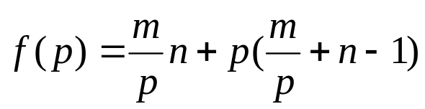
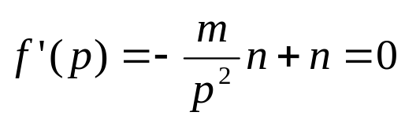

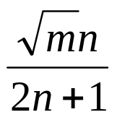
Рассмотрим функцию
Найдем экстремум функции. Исходя из
получаем, что наилучшее ускорение достигается при использовании процессоров и достигает .

Slide 42
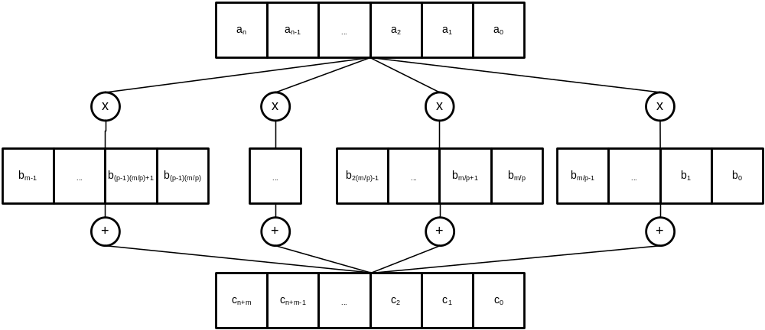

Slide 43
Быстрые алгоритмы решения задачи
Для решения задачи можно воспользоваться одним из «быстрых» алгоритмов:
Алгоритм Карацубы;
Быстрое преобразование Фурье;
и т.д.
Рассмотрим подробнее алгоритм Карацубы.

Slide 44

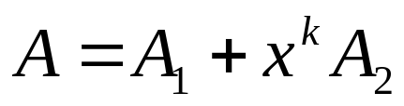
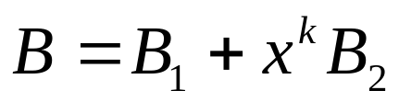
Алгоритм Карацубы
Допустим, требуется перемножить два многочлена размерности .
Представим исходные многочлены как
Исходя из преобразования
получаем

Slide 45
При таком подходе потребуется выполнить три умножения многочленов степени в два раза меньше исходной и конечное число сложений и вычитаний со сложностью . Очевидно, что каждое из трех умножений может быть выполнено на отдельном процессоре.
Представленный алгоритм может быть обобщен для использования схемы «разделяй и властвуй».

Slide 46
Результаты тестирования
Алгоритм вычисления произведения многочленов по определению
Intel Core Duo
Java
n | m | Один поток | Два потока | Коэффициент
1000 | 1000 | 16 | 15 | 1,0667
1000 | 10000 | 156 | 81 | 1,9259
10000 | 1000 | 148 | 78 | 1,8974
10000 | 10000 | 1369 | 706 | 1,9391
10000 | 100000 | 13664 | 6976 | 1,9587
100000 | 10000 | 13570 | 6859 | 1,9784
100000 | 100000 | 174922 | 96273 | 1,8169

Slide 47
C++
 |  | Один поток | OpenMP
n | m |  |  | Коэффициент
1000 | 1000 | 15 | 47 | 0,3191
1000 | 10000 | 86 | 70 | 1,2286
10000 | 1000 | 79 | 328 | 0,2409
10000 | 10000 | 813 | 671 | 1,2116
10000 | 100000 | 8188 | 6247 | 1,3107
100000 | 10000 | 8172 | 6719 | 1,2163
100000 | 100000 | 81969 | 65485 | 1,2517

Slide 48
Intel Atom
Java
n | m | Один поток | Два потока | Коэффициент
1000 | 1000 | 47 | 31 | 1,5161
1000 | 10000 | 297 | 196 | 1,5153
10000 | 1000 | 298 | 188 | 1,5851
10000 | 10000 | 2942 | 1848 | 1,5920
10000 | 100000 | 29856 | 18766 | 1,5910
100000 | 10000 | 29150 | 18468 | 1,5784
100000 | 100000 | 296983 | 189012 | 1,5712

Slide 49
C++
 |  | Один поток | OpenMP
n | m |  |  | Коэффициент
1000 | 1000 | 15 | 31 | 0,4839
1000 | 10000 | 176 | 197 | 0,8934
10000 | 1000 | 125 | 301 | 0,4153
10000 | 10000 | 1983 | 1524 | 1,3012
10000 | 100000 | 18997 | 13609 | 1,3959
100000 | 10000 | 19047 | 14422 | 1,3207
100000 | 100000 | 197234 | 138969 | 1,4193

Slide 50
Алгоритм вычисления произведения многочленов с помощью умножения Карацубы
Intel Core Duo
Java
n | m | Алгоритм Карацубы | Алгоритм Карацубы с параллельной обработкой | Алгоритм Карацубы "разделяй и властвуй" | Алгоритм Карацубы "разделяй и властвуй" с параллельной обработкой
10000 | 10000 | 937 | 469 | 219 | 219
20000 | 20000 | 3734 | 1860 | 625 | 456
100000 | 100000 | 113187 | 66781 | 10219 | 7625

Slide 51
Intel Atom
Java
n | m | Алгоритм Карацубы | Алгоритм Карацубы с параллельной обработкой | Алгоритм Карацубы "разделяй и властвуй" | Алгоритм Карацубы "разделяй и властвуй" с параллельной обработкой
10000 | 10000 | 2031 | 1422 | 422 | 407
20000 | 20000 | 8125 | 5734 | 1141 | 984
100000 | 100000 | 197531 | 145094 | 14250 | 12891

Slide 52
Задача сортировки

Slide 53
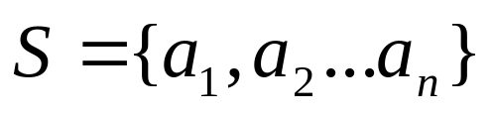
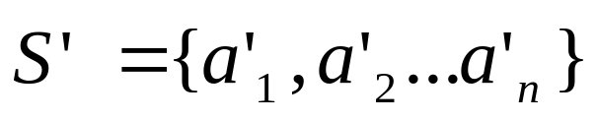
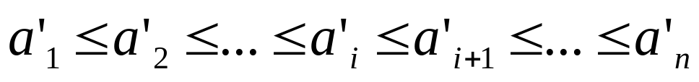

Постановка задачи
Задано множество , требуется переупорядочить элементы этого множества таким образом, чтобы элементы полученного множества удовлетворяли свойству при всех
.

Slide 54
Алгоритмы сортировки
Разработано множество последовательных алгоритмов сортировки:
сортировка вставками;
сортировка выборкой;
сортировка «пузырьком»;
сортировка Шелла;
быстрая сортировка;
пирамидальная сортировка;
сортировка слиянием;
сортировка подсчетом;
цифровая сортировка;
и т.д.

Slide 55
Некоторые из последовательных алгоритмов сортировки могут быть модифицированы для использования в многопроцессорных системах.
В системах с разделенной памятью часто применяются специализированные алгоритмы сортировки:
чет-нечетная сортировка;
сортировка «сдваиванием»;
и т.д.

Slide 56


Быстрая сортировка
Базируется на схеме «разделяй и властвуй».
На каждом шаге анализируемое множество разбивается относительно опорного элемента.
Подзадача делится на две подзадачи.
Асимптотическая сложность в среднем.
Асимптотическая сложность в худшем случае.
Стратегия выбора опорного элемента.

Slide 57
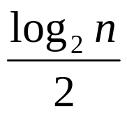

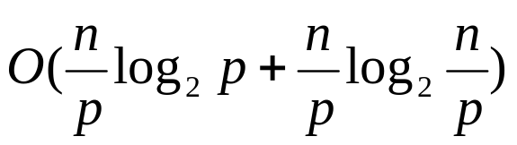
При реализации в системах с общей памятью
ускорение может достигать .
Однако на практике для достижения подобного ускорения при условии большого объема входных данных необходимо много процессоров.
При реализации в системах с разделенной
памятью и процессорами требуется порядка
операций без учета
коммуникационных затрат.

Slide 58
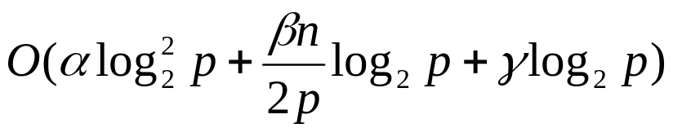

Оценка коммуникационных затрат является нетривиальной задачей.
При выборе оптимальной топологии сети коммуникационные затраты составляют
порядка , где
определяются параметрами сети.

Slide 59
Чет-нечетная сортировка
Является модификацией «пузырьковой» сортировки.
Исходный массив разбивается на частей. Каждая часть сортируется на отдельном процессоре с помощью последовательного алгоритма сортировки.
Второй этап алгоритма состоит из итераций. На каждой итерации попарно рассматриваются соседние упорядоченные последовательности, происходит их слияние и передача «младшей» части на «младший» процессор пары, «старшей» части» на «старший» процессор пары.

Slide 60
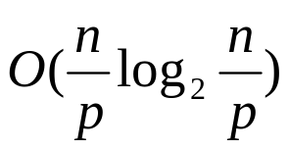
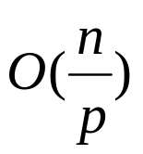
На итерациях с четным номером попарно рассматриваются процессоры с номерами один и два, три и четыре, пять и шесть и т.д.
На итерациях с нечетным номером попарно рассматриваются процессоры с номерами два и три, четыре и пять, шесть и семь и т.д.
Первая часть алгоритма (сортировка каждым процессором своей части исходного массива) в общем случае может быть выполнена за операций при использовании одного из методов быстрой сортировки. В частном случае эта часть может быть выполнена за операций.

Slide 61



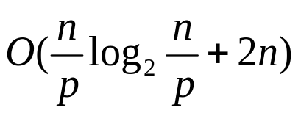

Во второй части алгоритма необходимо выполнить порядка итераций на каждой из которых выполняется слияние двух массивов размерности . При использовании метода
«двух указателей» эта часть может быть выполнена за операций. Таким образом,
сложность второй части составляется операций, а общая сложность алгоритма без учета коммуникационных взаимодействий составляет операций. При
оптимальном выборе топологии сети сложность коммуникационных взаимодействий составит
операций.

Slide 62
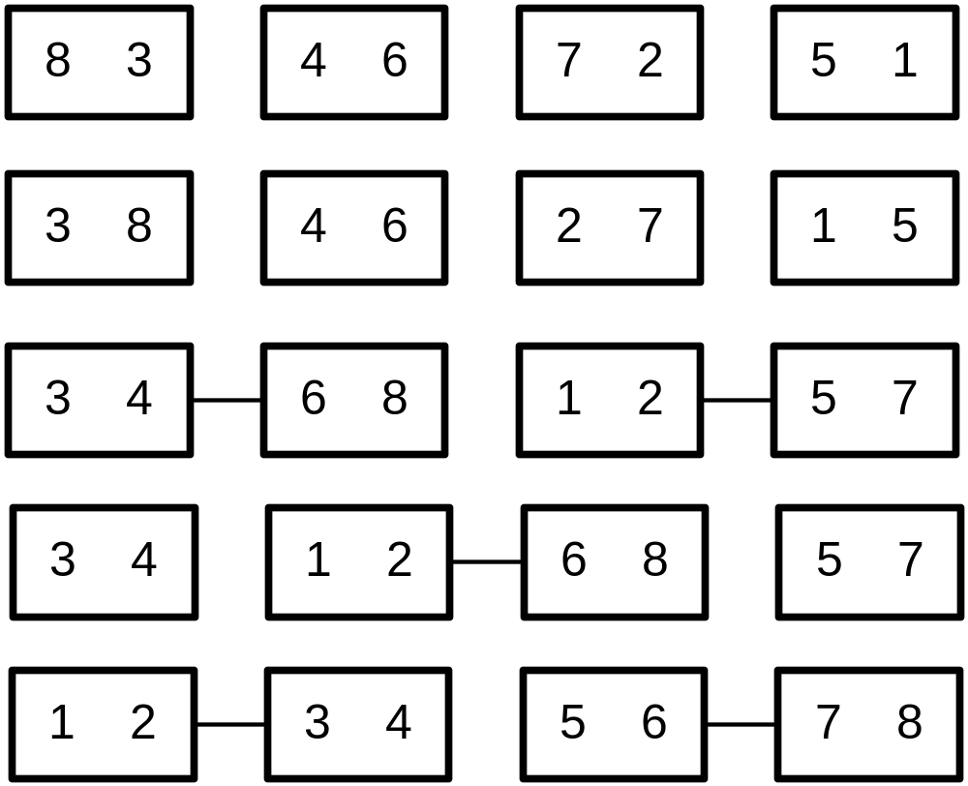
Пример сортировки массива {8, 3, 4, 6, 7, 2, 5, 1} в системе с четырьмя процессорами.

Slide 63
Результаты тестирования
Алгоритм быстрой сортировки
Intel Core Duo
Java
n | Один поток | Два потока | Коэффициент
10000 | 15 | 15 | 1,0000
100000 | 31 | 32 | 0,9688
1000000 | 405 | 297 | 1,3636
10000000 | 4127 | 3106 | 1,3287
30000000 | 17589 | 12628 | 1,3929

Slide 64
Intel Atom
Java
n | Один поток | Два потока | Коэффициент
10000 | 31 | 15 | 2,0667
100000 | 62 | 63 | 0,9841
1000000 | 641 | 531 | 1,2072
10000000 | 6906 | 6031 | 1,1451
30000000 | 21250 | 18109 | 1,1734

Slide 65
Алгоритм модифицированной «пузырьковой» сортировки
Intel Core Duo
C++
 | Один поток | MPI
n |  |  | Коэффициент
10000 | 16 | 16 | 1,0000
100000 | 16 | 31 | 0,5161
1000000 | 211 | 237 | 0,8903
10000000 | 2591 | 2148 | 1,2062
30000000 | 8131 | 6927 | 1,1738

Slide 66
Intel Atom
C++
 | Один поток | MPI
n |  |  | Коэффициент
10000 | 16 | 31 | 0,5161
100000 | 16 | 16 | 1,0000
1000000 | 315 | 289 | 1,0900
10000000 | 4078 | 3641 | 1,1200
30000000 | 14870 | 12956 | 1,1477

Slide 67
Задача умножения матриц

Slide 68

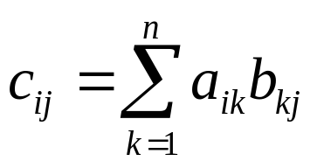






Постановка задачи
Умножение матриц - операция вычисления матрицы
, элементы которой равны сумме
произведений элементов в соответствующей строке
первого множителя и столбце второго.
В первом множителе должно быть столько же
столбцов, сколько строк во втором, иначе операция
умножения не определена.
Если матрица имеет размерность , - ,
то размерность их произведения - .

Slide 69





Перемножение двух матрицы можно выполнять по
определению. Каждый элемент результирующей
матрицы будет вычисляться по указанной
формуле.
Очевидно, что сложность такого алгоритма ,
так как нам необходимо получить элементов,
для получения каждого из которых необходимо
выполнить умножений и сложений.
В частном случае будем рассматривать
умножение квадратных матриц. Сложность такого
алгоритма составляет .

Slide 70
Предложенный алгоритм легко
распараллеливается на системах с общей
памятью – каждый поток выполняет вычисление
какого-либо одного или группы элементов. При
этом не происходит изменение элементов
исходных матриц, а запись ответа всегда
осуществляется в разные области памяти,
поэтому не требуется синхронизация по доступу к
данным.
В случае систем с разделенной памятью возникает
избыточность пересылок данных

Slide 71

Алгоритмы для систем с разделенной памятью:
блочный алгоритм;
ленточное умножение;
алгоритм Фокса;
Алгоритм Кэннона;
и т.д.
Все перечисленные алгоритмы обеспечивают в
лучшем случае ускорение в раз.
Однако в случае использования слишком
большого числа процессоров (больше
размерности матриц) эффективность падает.

Slide 72
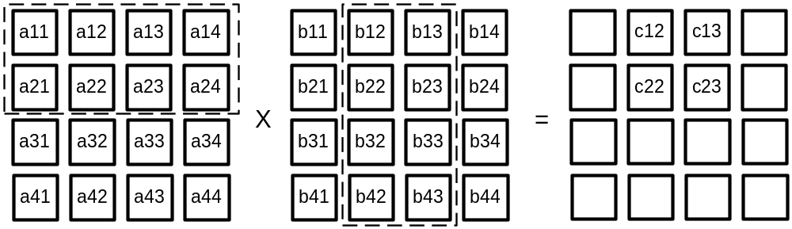
Ленточный алгоритм умножения
Каждый процессор получает группу строк первой
матрицы, обмен столбцами второй матрицы может
выполняться по циклу.

Slide 73
Быстрый алгоритм Штрассена
В основе алгоритма лежит обобщенный метод Карацубы.
Исходные матрицы разбиваются на четыре матрицы меньшего размера, результирующая матрица считается с помощью семи умножений матриц меньшего размера.
Используется схема «разделяй и властвуй».

Slide 74
Результаты тестирования
Алгоритм по определению
Intel Core Duo
Java
n | Один поток | Два потока | Коэффициент
100 | 31 | 15 | 2,0667
200 | 187 | 94 | 1,9894
500 | 3015 | 1547 | 1,9489
1000 | 27922 | 14357 | 1,9448
2000 | 257563 | 154797 | 1,6639

Slide 75
C++
 | Один поток | OpenMP |  | MPI
n |  |  | Коэффициент |  | Коэффициент
100 | 0 | 16 | 1,0000 | 16 | 1,0000
200 | 32 | 15 | 2,1333 | 31 | 1,0323
500 | 704 | 312 | 2,2564 | 607 | 1,1598
1000 | 7344 | 4031 | 1,8219 | 5814 | 1,2632
2000 | 60453 | 34047 | 1,7756 | 47615 | 1,2696

Slide 76
Intel Atom
Java
n | Один поток | Два потока | Коэффициент
100 | 47 | 46 | 1,0217
200 | 453 | 296 | 1,5304
500 | 8063 | 5016 | 1,6075
1000 | 72625 | 50172 | 1,4475
2000 | 1962062 | 1196938 | 1,6392

Slide 77
C++
 | Один поток | OpenMP |  | MPI
n |  |  | Коэффициент |  | Коэффициент
100 | 16 | 15 | 1,0667 | 31 | 0,5161
200 | 156 | 157 | 0,9936 | 286 | 0,5455
500 | 4484 | 2735 | 1,6395 | 4011 | 1,1179
1000 | 43219 | 24578 | 1,7584 | 38168 | 1,1323
2000 | 364907 | 244513 | 1,4924 | 339357 | 1,0753

Slide 78
Алгоритм Штрассена
Intel Core Duo
Java
n | Алгоритм Штрассена | Параллельный алгоритм Штрассена
256 | 250 | 261
512 | 1578 | 1387
1024 | 10750 | 8916
2048 | 75062 | 59831

Slide 79
Intel Atom
Java
n | Алгоритм Штрассена | Параллельный алгоритм Штрассена
256 | 531 | 483
512 | 3281 | 2671
1024 | 21953 | 16312
2048 | 152641 | 112319

Slide 80
Схема Горнера

Slide 81

Постановка задачи
Схема Горнера – алгоритм вычисления значения многочлена, записанного в виде суммы мономов, при заданном значении переменной.
Метод Горнера позволяет найти корни многочлена, а также вычислить производные полинома в заданной точке.
Схема Горнера также является простым алгоритмом для деления многочлена на бином вида .

Slide 82
Пусть задан многочлен
.
Перепишем его в следующем виде
.
Тогда значение многочлена в точке может быть
легко вычислено путем выполнения операций,
начиная с внутренних скобочек.
Описанный метод называется схемой Горнера.

Slide 83
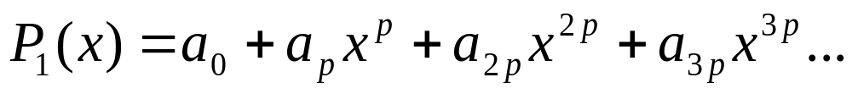
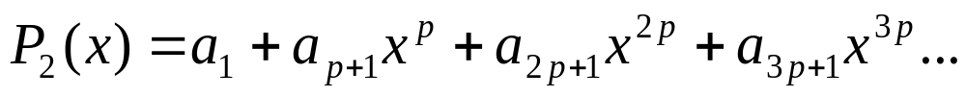

Схема Горнера обладает классическим
параллелизмом. Исходный полином может быть
разбит на несколько полиномов с шагом .
После параллельного вычисления значений
данных полиномов результат может быть получен
по формуле
.

Slide 84


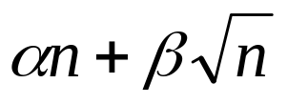

Оптимальным значением для является .
В таком случае достигается наибольшая
Эффективность от применения схемы Горнера.
При этом затраты на вычисление значения
многочлена в точке пропорциональны ,
а коммуникационные затраты пропорциональный
, где некоторые параметры сети.

Slide 85
Результаты тестирования
Intel Core Duo
Java
n | Один поток | Два потока | Коэффициент
1000000 | 31 | 15 | 2,0667
10000000 | 31 | 32 | 0,9688
100000000 | 135 | 107 | 1,2617
1000000000 | 1210 | 815 | 1,4847
10000000000 | 11954 | 7648 | 1,5630

Slide 86
C++
 | Один поток | MPI
n |  |  | Коэффициент
1000000 | 15 | 16 | 0,9375
10000000 | 16 | 16 | 1,0000
100000000 | 64 | 65 | 0,9846
1000000000 | 684 | 459 | 1,4902
10000000000 | 6321 | 3987 | 1,5854

Slide 87
Intel Atom
Java
n | Один поток | Два потока | Коэффициент
1000000 | 31 | 15 | 2,0667
10000000 | 31 | 32 | 0,9688
100000000 | 174 | 121 | 1,4380
1000000000 | 1513 | 1076 | 1,4061
10000000000 | 16579 | 10895 | 1,5217

Slide 88
C++
 | Один поток | MPI
n |  |  | Коэффициент
1000000 | 16 | 31 | 0,5161
10000000 | 16 | 16 | 1,0000
100000000 | 98 | 176 | 0,5568
1000000000 | 764 | 653 | 1,1700
10000000000 | 7944 | 6418 | 1,2378

Slide 89
Заключение
Разработка алгоритмов для решения задач на многопроцессорных вычислительных системах является сложной задачей, которая требует знаний архитектуры вычислительных систем и математики.
Алгоритм для каждой задачи должен разрабатываться и корректироваться с учетом особенностей вычислительной системы, на которой он будет реализован.
Разработка алгоритмов – творческий процесс, часто требующий нестандартных математических решений.

